Slide 1
Suivi de l’état de santé des travailleurs en France Journées nationales de médecine du travail, Bruxelles, 14 novembre 2024
Dr Jean CARON
Médecin du travail coordonnateur régional des Hauts-de-France au Ministère de l’économie, des finances et de l’industrie de l’Etat français

Slide 2
Déclaration d’intérêt
Aucun conflit d’intérêt à déclarer

Slide 3
Sommaire
Démographie médicale en France et conséquences sur la fréquence des visites
Les 3 grands régimes de travail
2 types de services de prévention et de santé au travail (SPST)
Ressources humaines en santé au travail et présentation des différents professionnels
Chiffres clés 2022 du suivi individuel en France
Évolutions des modalités de suivi et des différents types de suivi des travailleurs
Les différents types de visites
L’inaptitude et ses conséquences
Données chiffrées des suivis individuels en 2022
L’évaluation des risques
Actions en milieu de travail
Veille sanitaire et épidémiologique
Perspectives

Slide 4
1. Démographie médicale en France
et conséquences sur la fréquence des visites

Slide 5
Démographie de la médecine en France
Source : Atlas de la démographie médicale en France – situation au 1er janvier 2024
Notes:
Le nombre de médecins en activité régulière n’augmente pas entre 2010 et 2024 (environ 200 000). La proportion de retraités ayant conservé une activité médicale : 5600 à 21 500 !
La proportion de retraités sans activité passe de 15 à 26 %.
Retraité sans activité : médecins ayant fait valoir leur droit à la retraite inscrits sans activité.
Retraité ayant conservé une activité médicale : médecins inclus dans le dispositif cumul emploi retraite.
Non retraité sans activité : médecins inscrits sans activité.
Activité intermittente : essentiellement remplacements libéraux ou contrats salariés courts.
Activité régulière : par convention le CNOM utilise la notion d’activité régulière en référence à l’activité qualifiée de pleine par les médecins (hors activité intermittente, sans condition de cumul emploi-retraite). Dans nos travaux actuels l’activité régulière n’est pas valorisée ou convertie en Equivalent Temps Plein (ETP).

Slide 6
Démographie de la médecine en France
Source : Atlas de la démographie médicale en France – situation au 1er janvier 2024
Notes:
= médecins en activité régulière + médecins en activité intermittente + retraités ayant conservé une activité médicale

Slide 7
Démographie de la médecine en France
%)
Entre 2010 et 2024 :
Femmes : 40 à 50 %
Age moyen : 50,4 à 50,3 ans
< 40 ans : 16 à 30 %
60 ans et + : 18 à 31 %
Hommes
Femmes
Source : Atlas de la démographie médicale en France – situation au 1er janvier 2024
Notes:
La répartition par sexe s’est vu modifiée avec une féminisation de la profession.
En 2010 les femmes représentaient 40 % des médecins en activité, elles comptent désormais pour quasi 50 % en 2024.
En ce qui concerne la structure par âge, les effectifs d’actifs ont légèrement rajeuni avec un âge moyen qui passe de 50,4 ans en 2010 à 50,3 ans en 2024.
La proportion des moins de 40 ans passe de 16 % en 2010 à 30 % en 2024. La proportion des 60 ans et plus augmente elle aussi mais moins fortement, passant de 18 % à 31 %. Les 60 ans et plus restent toutefois plus nombreux que les moins de 40 ans.

Slide 8
Démographie de la médecine en France
Source : Atlas de la démographie médicale en France – situation au 1er janvier 2024

Slide 9
Démographie de la médecine du travail en France
Source : Atlas de la démographie médicale en France – situation au 1er janvier 2024
Notes:
En 2023 : 310 sortant pour 197 entrants soit une balance négative de 113 médecins du travail

Slide 10
Démographie de la médecine du travail en France
TOTAL : 4354 (5480 en 2013)
En 2024 vs 2013 :
Femmes : 69 % (71 %)
Age moyen : 51 ans
< 40 ans : 17 % (7 %)
60 ans et + : 33 % (33 %)
Source : Atlas de la démographie médicale en France – situation au 1er janvier 2024
Notes:
Femmes : quasi 70 % vs 50 % (spécialité féminine)
Age moyen comparable à la démographie médicale totale
< 40 ans : 17 % vs 30 %
60 ans et + 33 % vs 31 %

Slide 11
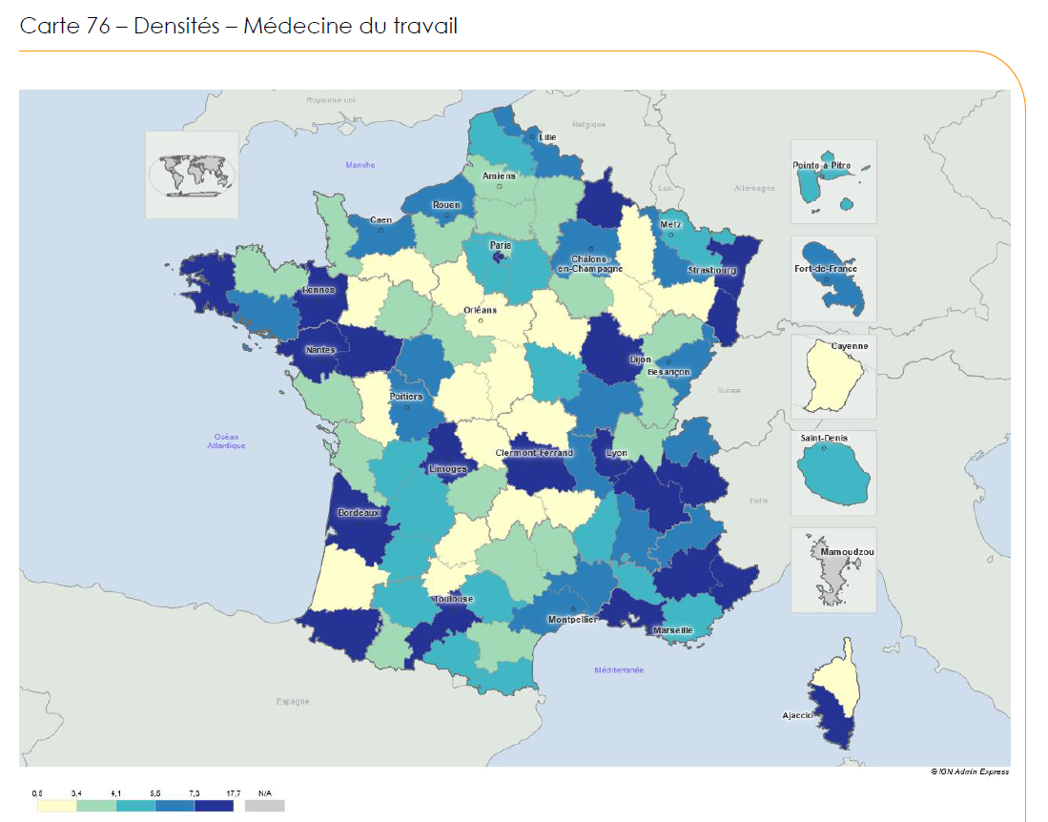
Démographie de la médecine du travail en France
Source : Atlas de la démographie médicale en France – situation au 1er janvier 2024
(2013 : 8,3/100 000)

Slide 12
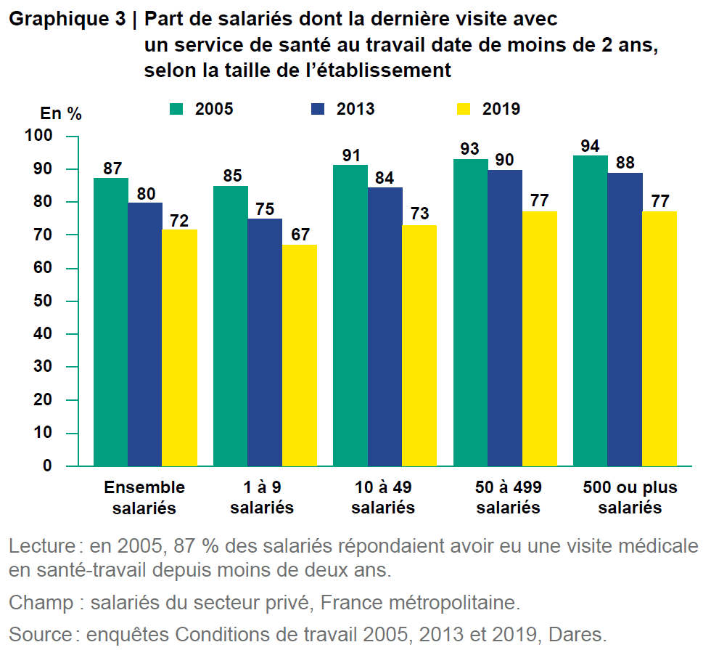
Impact sur la fréquence des visites des travailleurs ?
Notes:
En 2019, 39 % d’entre eux signalent avoir eu une visite avec un médecin du travail ou un infirmier au cours des 12 derniers mois, contre 70 % en 2005. La proportion de salariés signalant une visite de suivi au cours des deux dernières années baisse également mais moins fortement, de 87 % en 2005 à 72 % en 2019.

Slide 13
Impact sur la fréquence des visites des travailleurs ?
Notes:
La diminution de la fréquence des visites est similaire pour les salariés exposés aux contraintes physiques. Seule exception, les salariés qui travaillent régulièrement de nuit connaissent un plus faible espacement des visites.

Slide 14
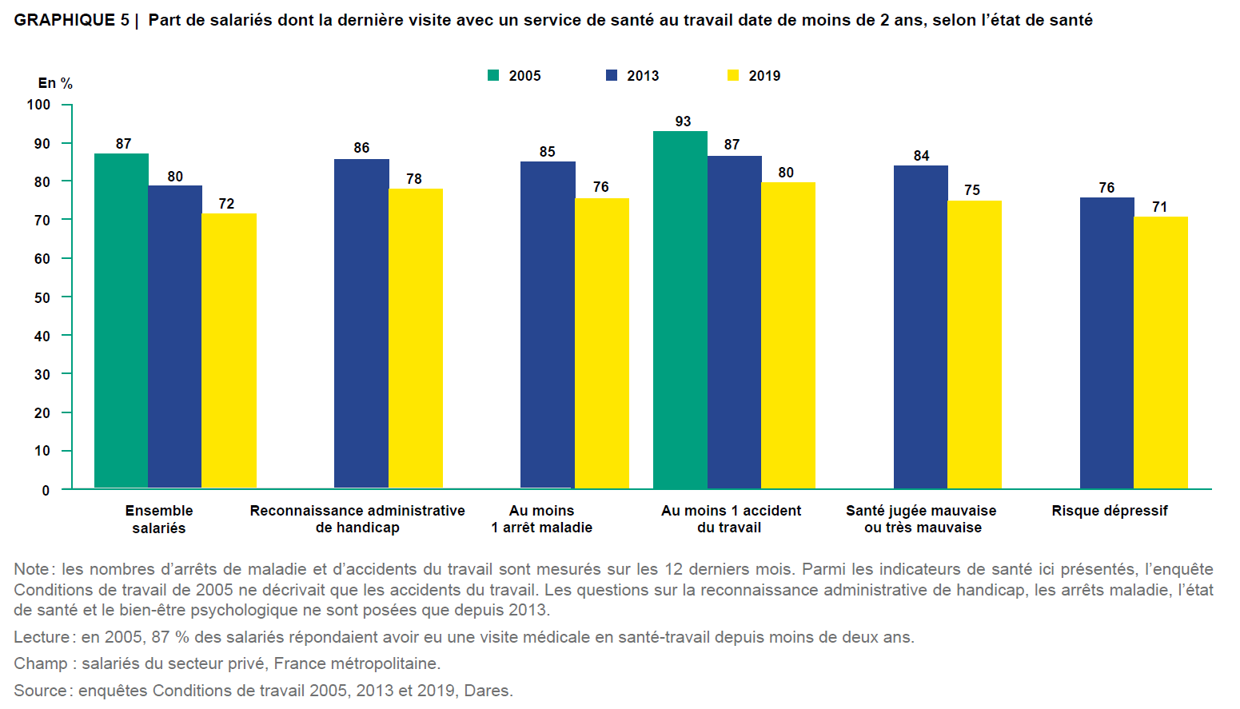
Impact sur la fréquence des visites des travailleurs ?

Slide 15
2. Les 3 grands régimes de travail

Slide 16
Les 3 grands régimes des travailleurs en France
Population active en 2024 : + de 30 millions (demandeurs d’emploi inclus)
Régime général : 88 % des travailleurs
Salariés du secteur privé : 21,1 millions
Travailleurs indépendants : 4,1 millions
Régime agricole (MSA) : 5 % des travailleurs
Régimes spéciaux (27) : 7 %
Fonctionnaires (3 fonctions publiques : FPT, FPE et FPH)
SNCF
Enedis GRDF
Etc
Notes:
MSA : mutualité sociale agricole
La très grande majorité des travailleurs étant soumis au régime général, la présentation va parler exclusivement de son système.

Slide 17
3 . 2 types de services de prévention et de santé au travail
SPST

Slide 18
Services de prévention et de santé au travail autonomes et interentreprises
Chaque employeur doit adhérer ou organiser un SPST afin de satisfaire à l’obligation de santé et sécurité prévue par le code du travail :
soit propre à son entreprise ou établissement (SPST autonome)
soit organisé en commun avec d’autres entreprises et établissements (SPST interentreprises).
Seuil unique pour le choix entre SPSTI ou SPSTA :
Si l’effectif de salariés suivis de l’entreprise est < à 500 salariés : l’employeur doit adhérer à un SPSTI.
Si l’effectif atteint ou dépasse 500 salariés, l’employeur peut mettre en place un SPSTA ou adhérer à un SPSTI.

Slide 19
Les missions des SPST
Les missions, prévues dans le code du travail, comprennent notamment :
La prévention et l’aide à l’évaluation des risques professionnels
Le conseil aux employeurs, aux travailleurs et leurs représentants concernant les risques professionnels et l’amélioration des conditions de travail
La surveillance de l’état de santé des travailleurs par la réalisation des visites médicales prévues par le code du travail
La prévention de la désinsertion professionnelle et le maintien dans l’emploi
La contribution à la traçabilité des expositions professionnelles et à la veille sanitaire
La contribution à la promotion de la santé sur le lieu de travail
Par ces actions, les SPST contribuent à la lutte contre les accidents du travail et les maladies professionnelles.
Pour exercer leurs missions, les SPST sont organisés autour d’équipes pluridisciplinaires composées de médecins du travail, d’infirmiers, d’IPRP et d’ASST.

Slide 20
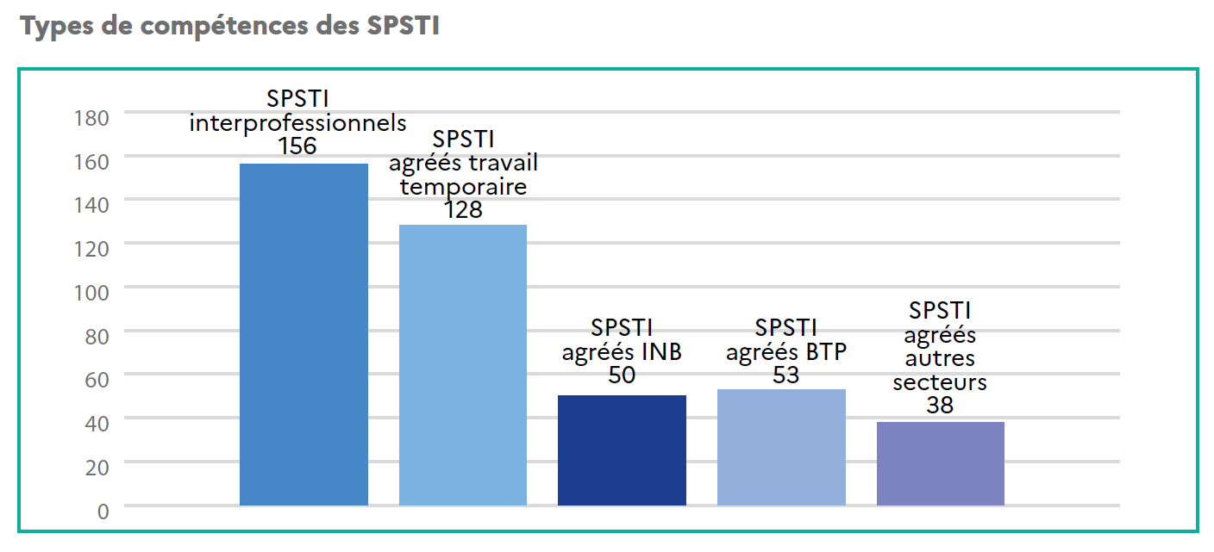
Les SPST interentreprises
Organisme à but non lucratif (ses membres ne peuvent pas se partager les bénéfices réalisés du fait de l’activité)
Les travailleurs indépendants : les moins bien suivis du système français
*Parmi les 178 SPSTI répondants
Source : Activité des services de prévention et de santé au travail en 2022 (DGT)
Notes:
INB : installations nucléaires de base
BTP : bâtiment et travaux publics et construction
46% des SPSTI proposent une offre pour les travailleurs indépendants, mais la souscription à cette offre reste très marginale puisque seulement environ 800 travailleurs indépendants y ont souscrit à l’échelle nationale alors qu’ils représentent une population de 4,1 millions de personnes au 31 décembre 2021 selon les données de l’URSSAF (https://www.urssaf.org/accueil/statistiques/nos-etudes-et-analyses/travailleurs-independants.html )

Slide 21
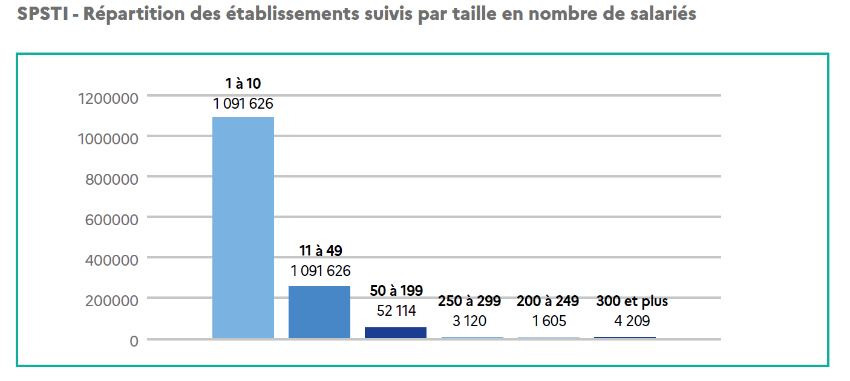
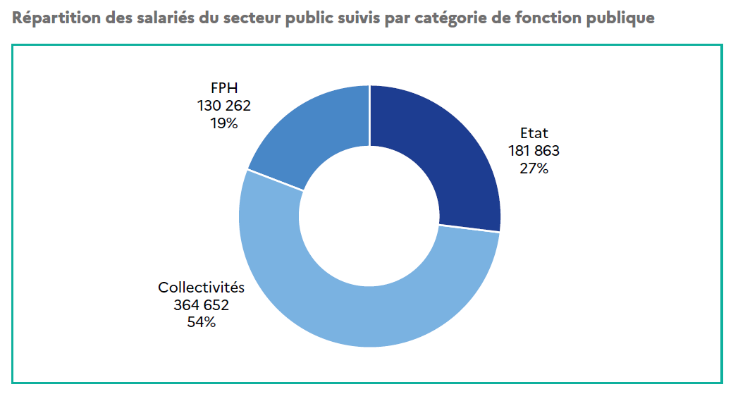
Les SPST interentreprises
Source : Activité des services de prévention et de santé au travail en 2022 (DGT)
Notes:
Grande majorité des entreprises suivies sont des TPE < 10 salariés (+ de 1 million)
Les SPSTI suivent également une partie des salariés du secteur public (676 000 agents soit 12 % des fonctionnaires)

Slide 22
Les SPST interentreprises
Administrés par un conseil d’administration paritaire, composé de :
représentants des employeurs
représentants des salariés
Placés sous la surveillance d’un CSE interentreprises ou d’une commission de contrôle
La liste des entreprises ou établissements adhérents à ce service est établie de manière limitée.
Notes:
CSE : comité social et économique

Slide 23
Agrément des SPST interentreprises
Agrément accordé par le directeur de la DREETS après avis du médecin inspecteur du travail, pour une durée de 5 ans.
Les critères du cahier des charges national de l’agrément des services sont détaillés à l’article D. 4622-49-1 du Code du travail. Ils concernent notamment :
La qualité de l’offre de services (exemple : temps de travail consacré par le médecin du travail aux actions sur le milieu de travail)
La contribution à la mise en œuvre de la politique de santé au travail (par exemple : traçabilité des expositions professionnelles, enquêtes en matière de veille sanitaire…)
Notes:
DREETS : direction régionale de l’économie, de l’emploi, du travail et des solidarités

Slide 24
L’offre socle des SPSTI
Source : Presance, juillet 2023
Notes:
En accord décret n° 2022–653 du 25 avril 2022.
L’objectif poursuivi est de présenter de façon synthétique les contreparties à l’adhésion des employeurs et au versement de leur cotisation, qui est mutualisée entre entreprises adhérentes d’un même SPSTI.

Slide 25
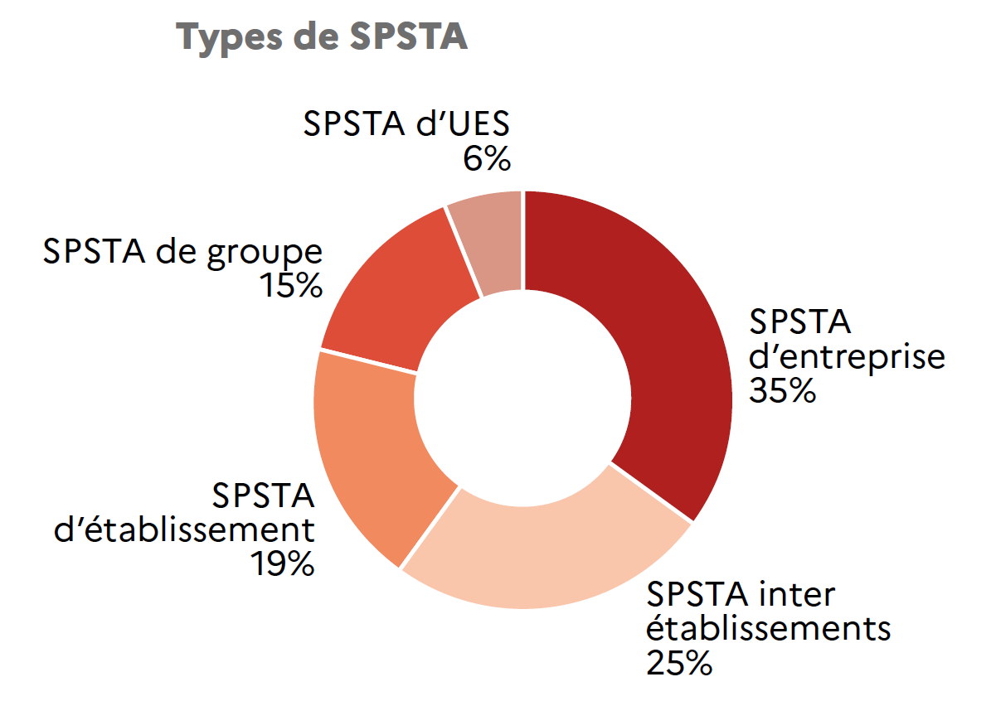
Les SPST autonomes
Différents types :
d’entreprise ou d’établissement
inter établissements
commun aux entreprises constituant une unité économique et sociale (UES)
de groupe
Source : Activité des services de prévention et de santé au travail en 2022 (DGT)
Notes:
Les SPSTA participent peu au suivi des intérimaires et des travailleurs extérieurs : 15% déclarent avoir une convention pour le suivi des travailleurs intérimaires, 14% une convention pour le suivi des travailleurs extérieurs et 2% une convention pour la prévention conjointe des risques pour les travailleurs extérieurs.

Slide 26
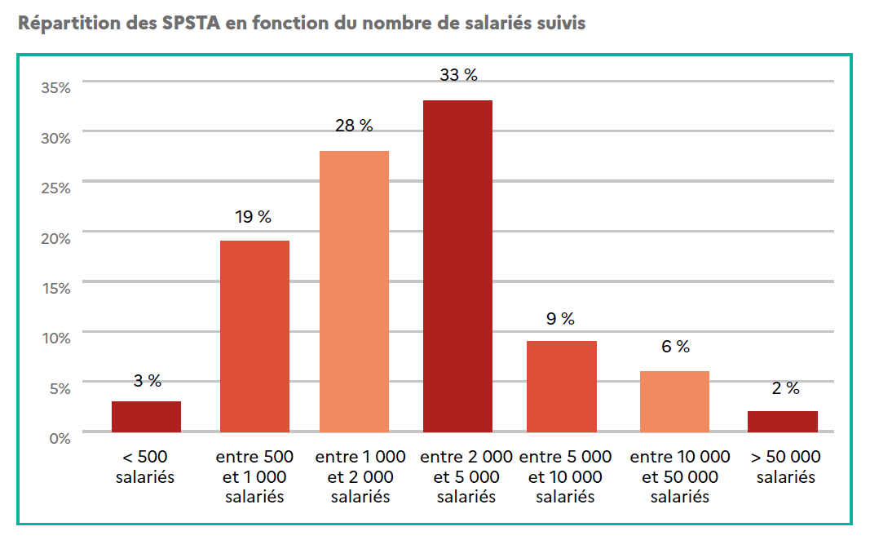
Les SPST autonomes
Source : Activité des services de prévention et de santé au travail en 2022 (DGT)
Notes:
La majorité des SPSTA suivent entre 2000 et 5000 salariés

Slide 27
4. Ressources humaines en santé au travail
et présentation des différents professionnels

Slide 28
Ressources humaines en médecine du travail
Plus de 22 000 personnes* travaillent dans les SPST en 2022
dont 80 % en SPSTI
Source : Activité des services de prévention et de santé au travail en 2022 (DGT)
*Ce chiffre est inférieur à la réalité puisqu’une partie des SPSTI n’a pas répondu à l’enquête.
Notes:
Il n’y a pas que les médecins du travail : collaborateurs médecins et internes
Infirmiers : moins nombreux que les médecins en SPSTI et plus nombreux en SPSTA
ASST : assistants de services de santé au travail (fonction de secrétaire médicale) sont le corps de métier le plus représenté dans les services de santé au travail.
IPRP : intervenant en prévention des risques professionnels (compétences techniques ou organisationnelles)

Slide 29
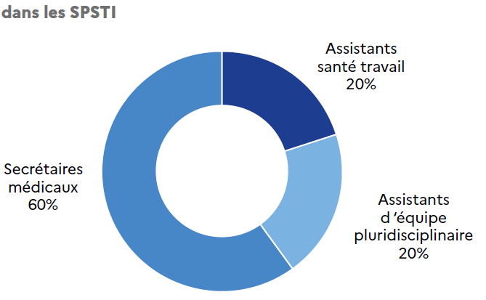
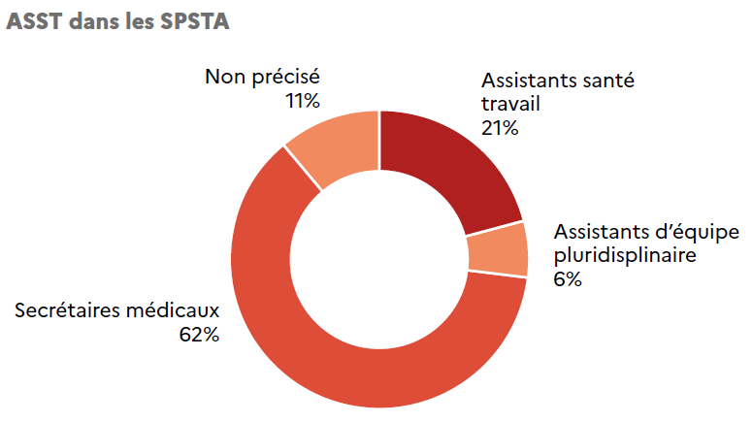
Ressources humaines – ASST : différents profils
SPSTI : près de 50 % a entre 10 et 40 ASST
SPSTA : près de 50 % n’a pas d’ASST
Source : Activité des services de prévention et de santé au travail en 2022 (DGT)
Notes:
Secrétaire médical : assiste l’équipe médicale (médecin du travail, interne en médecine, collaborateur médecin et infirmier en santé au travail) dans ses fonctions de suivi individuel des salariés.
Assistant de l’équipe pluridisciplinaire : assure un rôle d’assistance administrative auprès de celle-ci et remplit des missions de relation et d’information auprès des entreprises adhérentes.
Assistant en Santé au travail : effectue des actions en milieu de travail dans un but exclusif de prévention. Il contribue à repérer les dangers et à identifier les besoins en Santé au travail, notamment dans les entreprises de moins de 20 salariés. Il mène ses actions en milieu de travail dans le cadre de la pluridisciplinarité, à la demande du médecin du travail.

Slide 30
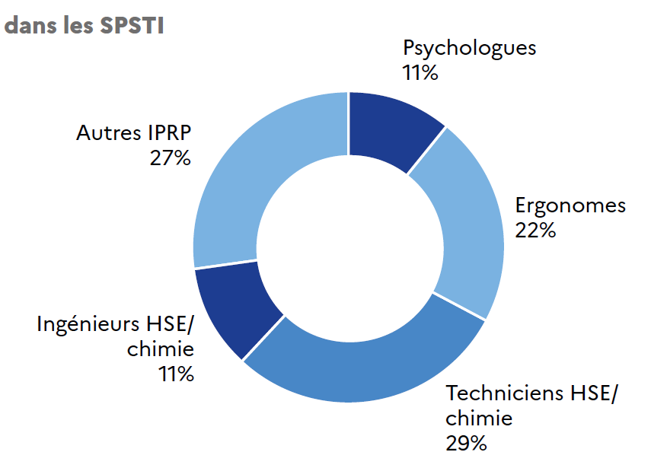
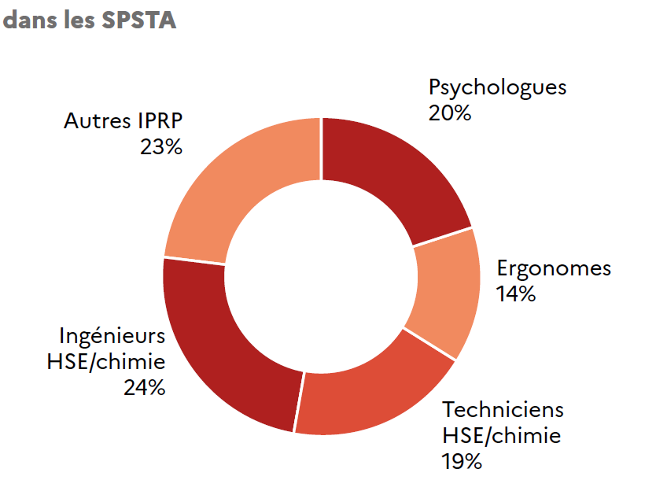
Ressources humaines – IPRP : différents profils
SPSTI : 12 IPRP en moyenne
SPSTA : 40 % n’ont pas d’IPRP, 43 % en ont entre 1 et 5
Source : Activité des services de prévention et de santé au travail en 2022 (DGT)

Slide 31
Professionnels de santé au travail – collaborateur médecin
12 % des médecins du travail
Médecin non spécialiste en médecine du travail et engagé dans une formation en vue de l’obtention de la qualification en médecine du travail auprès de l’ordre des médecins
Il peut procéder à l’ensemble des examens prévus dans le cadre du suivi individuel de l’état de santé du travailleur.
Il peut ainsi délivrer des avis d’aptitude ou d’inaptitude, des préconisations relatives à l’aménagement du poste de travail ou des attestations de suivi.
Il exerce sous l’autorité du médecin du travail (qualifié) et dans le cadre d’un protocole écrit et validé par ce dernier, les fonctions dévolues aux médecins du travail. Il signe lui-même ses avis.

Slide 32
Professionnels de santé au travail – interne
Il exerce des fonctions de prévention, de diagnostic et de soins par délégation et sous la responsabilité du médecin du travail maître de stage dont il relève. Le maître de stage est donc en droit de déléguer à l’interne l’émission d’avis dans le cadre du suivi individuel des salariés.
Cependant, l’interne n’étant ni docteur en médecine ni inscrit à l’ordre des médecins, les avis émis par l’interne devront mentionner clairement le nom du maître de stage.
Dans le cadre d’un remplacement, il exerce toutes les missions du médecin du travail sous sa propre responsabilité.

Slide 33
Professionnels de santé au travail – infirmier en santé au travail (IDEST)
Peuvent dorénavant réaliser :
les visites de mi-carrière
les visites à la demande
les visites de reprise des salariés en « suivi simple » mais également celles des salariés en suivi individuel renforcé
à l’issue desquelles, le salarié et l’employeur se voient remettre une attestation de suivi.

Slide 34
Professionnels de santé au travail – médecin praticien correspondant (MPC)
Médecin non spécialiste en médecine du travail qui dispose d’une formation en santé au travail. Il contribue, en lien avec le médecin du travail, au suivi individuel de l’état de santé des travailleurs à l’exception du suivi individuel renforcé. A ce titre, il n’effectue pas :
les visites relatives à la surveillance post-exposition et post-professionnelle
ni ne peut proposer des aménagements de poste
ou déclarer un travailleur apte ou inapte.
Il n’est pas membre de l’équipe pluridisciplinaire
n’effectue pas d’actions en milieux de travail.
Il exerce ses fonctions dans le cadre d’un protocole de collaboration conclu avec le SPSTI.
Cette collaboration est uniquement autorisée dans les zones caractérisées par un nombre insuffisant ou une disponibilité insuffisante de médecins du travail.
Il ne peut cumuler sa fonction avec celle de médecin traitant de salariés suivis dans le cadre de sa collaboration avec le SPSTI.

Slide 35
5. Chiffres clés 2022
du suivi individuel en France

Slide 36
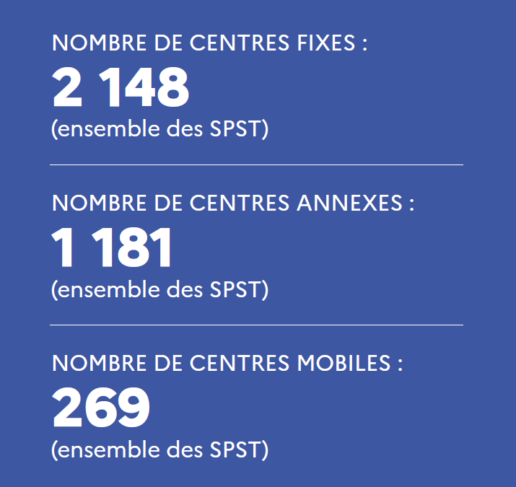
Chiffres clés 2022 du suivi individuel en France
Plus de 17 millions de salariés suivis par les SPST
93 % en SPSTI (193) : 15,8 millions
7 % en SPSTA (383) : 1,2 millions
1,4 millions d’entreprises
Dont 77,5 % < 10 salariés
134 cellules PDP mises en places dans les SPSTI
Source : Activité des services de prévention et de santé au travail en 2022 (DGT)

Slide 37
Chiffres clés 2022 du suivi individuel en France
Nombre de salariés suivis par le médecin du travail en ETP :
SPSTI : 4710
SPSTA : 1658
Source : Activité des services de prévention et de santé au travail en 2022 (DGT)

Slide 38
6. Évolutions des modalités de suivi
et des différents types de suivis des travailleurs

Slide 39
Evolutions du suivi de l’état de santé des travailleurs
20 Juillet 2011 : Loi réformant la médecine du travail
Intégration des infirmiers en santé au travail
Constitution d'équipes pluridisciplinaires
2016 : Loi Travail (Loi n° 2016-1088 relative au travail, à la modernisation du dialogue social et à la sécurisation des parcours professionnels)
Adaptation du suivi de l'état de santé en fonction du poste de travail, de l'âge et de l'état de santé, en particulier en termes de périodicité
Modification du régime de l'aptitude/inaptitude, avec la possibilité d’émettre un inaptitude avec dispense de recherche préalable de reclassement (mentions « tout maintien du salarié dans un emploi serait gravement préjudiciable à sa santé » ou que « l’état de santé du salarié fait obstacle à tout reclassement dans l'emploi »).

Slide 40
Evolutions du suivi de l’état de santé des travailleurs
2 aout 2021 : Loi « santé au travail » n° 2021-1018 visant à :
Renforcer la prévention en matière de santé au travail
Moderniser les services de prévention et de santé au travail
Décloisonner la santé publique et la santé au travail

Slide 41
Les différents types de suivi
Source : AFOMETRA
Notes:
CT : code du travail
Cas des chauffeurs poids lourds : c’est au titre de conditions définies par le Code de la route que les chauffeurs routiers sont soumis à un « contrôle médical de l’aptitude à la conduite », lié à la délivrance de certaines catégories de permis de conduire (permis poids lourd, transport en commun, remorque lourde, remorque poids lourd et remorque de transport en commun), et effectué par un médecin agréé par le préfet du département concerné.
Ils n’entrent ainsi pas dans la catégorie des postes à risque au sens du II de l’article R. 4624-23 du Code du travail et relèvent du suivi médical de droit commun prévu par le Code du travail.

Slide 42
Les différents types de suivi
Source : AFOMETRA
Notes:
CT : code du travail

Slide 43
Suivi individuel renforcé (SIR)
Il appartient à l’employeur de déclarer au service de prévention et de santé au travail la liste des postes à risque de son entreprise et les salariés qui y sont affectés. La fixation de cette liste relève juridiquement de sa compétence.
Dans les entreprises de moins de 11 salariés dépourvus de représentation du personnel, les employeurs constituent la liste des postes présentant des risques particuliers pour la santé ou la sécurité des travailleurs ou pour celles de leurs collègues ou des tiers évoluant dans l’environnement immédiat de travail après avoir recueilli l’avis du médecin du travail.

Slide 44
Les différents types de suivi
Source : Activité des services de prévention et de santé au travail en 2022 (DGT)
Notes:
Suivis simples : majorité
Plus de SIR en SPSTA ce qui est logique.

Slide 45
Tableau récapitulatif des suivis
Professionnels de santé | Suivi simple (périodicité max 5 ans) | Suivi renforcé (périodicité max 4 ans) | Suivi adapté (périodicité max 3 ans)
Médecin du travail Collaborateur médecin Interne | Toutes les visites Remise d’une attestation de suivi ou d’un avis d’inaptitude Proposition de mesures individuelles prévues au L. 4624-3 du code du travail | Toutes les visites Remise d’un avis d’aptitude ou d’inaptitude pour les visites d’embauche et périodique Remise d’une attestation de suivi pour les autres visites Proposition de mesures individuelles prévues au L. 4624-3 du code du travail | Tout travailleur dont l’état de santé, l’âge, les conditions de travail ou les risques professionnels auxquels il est exposé le nécessitent, notamment les travailleurs handicapés, les travailleurs qui déclarent être titulaires d’une pension d’invalidité et les travailleurs de nuit bénéficie, à l’issue de la VIP, de modalités de suivi adaptées déterminées dans le cadre du protocole écrit, la périodicité est fixée par le médecin du travail. Tout travailleur handicapé ou qui déclare être titulaire d’une pension d’invalidité est orienté sans délai vers le médecin du travail. Tout travailleur de nuit et tout travailleur âgé de moins de dix-huit ans bénéficie d’une VIP réalisée par un professionnel de santé préalablement à son affectation sur le poste Toute femme enceinte, venant d’accoucher ou allaitante est, à tout moment si elle le souhaite, orientée sans délai vers le médecin du travail dans le respect du protocole.
IDEST | Toutes les visites Remise d’une attestation de suivi ou réorientation vers le médecin du travail Pas d’avis d’inaptitude ni de mesures individuelles prévues au L. 4624-3 du code du travail | Visites de pré-reprise, de reprise, à la demande, de mi-carrière et examen périodique intermédiaire Remise d’une attestation de suivi ou réorientation vers le médecin du travail Pas d’avis d’aptitude ou d’inaptitude ni de mesures individuelles prévues
MPC | Toutes les visites Remise d’une attestation de suivi ou réorientation vers le médecin du travail Pas d’avis d’inaptitude ni de mesures individuelles prévue
IDE non formé en santé au travail | Entretien infirmier | Entretien infirmier | Entretien infirmier

Slide 46
7. Les différents types de visites

Slide 47
Les différents types de visites
Source : AFOMETRA
Notes:
CT : code du travail

Slide 48
Visite d’information et de prévention (VIP)
Pour les travailleurs qui ne sont pas affectés à des postes à risque, la visite d’information et de prévention (VIP) est effectuée par un professionnel de santé, qui peut être soit un médecin du travail ou un collaborateur médecin, soit un interne en médecine du travail, un médecin praticien correspondant ou un infirmier.
Si la VIP a été effectuée par un professionnel de SPST autre que le médecin du travail ou le collaborateur médecin, le travailleur sera vu par le médecin du travail ou le collaborateur dans les cas suivants :
En cas de réorientation vers le médecin du travail, sur décision du professionnel de santé ayant effectué la VIP, sur la base du protocole de délégation élaboré par le médecin du travail
Dans certains cas pour un travailleur bénéficiant d’un suivi individuel adapté, en raison de son état de santé, de son âge, des conditions de travail ou des risques auxquels il est exposé (un travailleur de nuit, un travailleur handicapé ou une femme enceinte par exemple).

Slide 49
Visite d’information et de prévention (VIP)
Une attestation de suivi est remise au travailleur à l’issue de la visite d’information et de prévention
Prochaine VIP dans un délai maximal de 5 ans
Si la VIP est réalisée par le médecin du travail ou le collaborateur médecin, un avis d’inaptitude peut être remis au travailleur si celle-ci est constatée.

Slide 50
Visite d’information et de prévention (VIP)
Cas particulier des agents biologiques :
Un agent biologique, au sens de l’article R. 4421-2 du code du travail, désigne les micro-organismes susceptibles de provoquer une infection, une allergie ou une intoxication.
Le groupe 2 comprend les agents biologiques pouvant provoquer une maladie chez l’homme et constituer un danger pour les travailleurs. Leur propagation dans la collectivité est peu probable et il existe généralement une prévention ou un traitement efficace (exemple : virus Sars-cov-2)
Il n’y a pas de liste de métiers exposant spécifiquement aux agents biologiques du groupe 2. En effet, on peut les trouver (tout comme ceux des autres groupes) dans, par exemple, les secteurs suivants : tri des déchets, travail dans le milieu agricole, travail au contact d’animaux, laboratoire d’anatomie pathologique, personnel d’entretien et de maintenance, etc.
Pour tout travailleur exposé aux agents biologiques du groupe 2, la VIP initiale est réalisée avant l’affectation au poste.

Slide 51
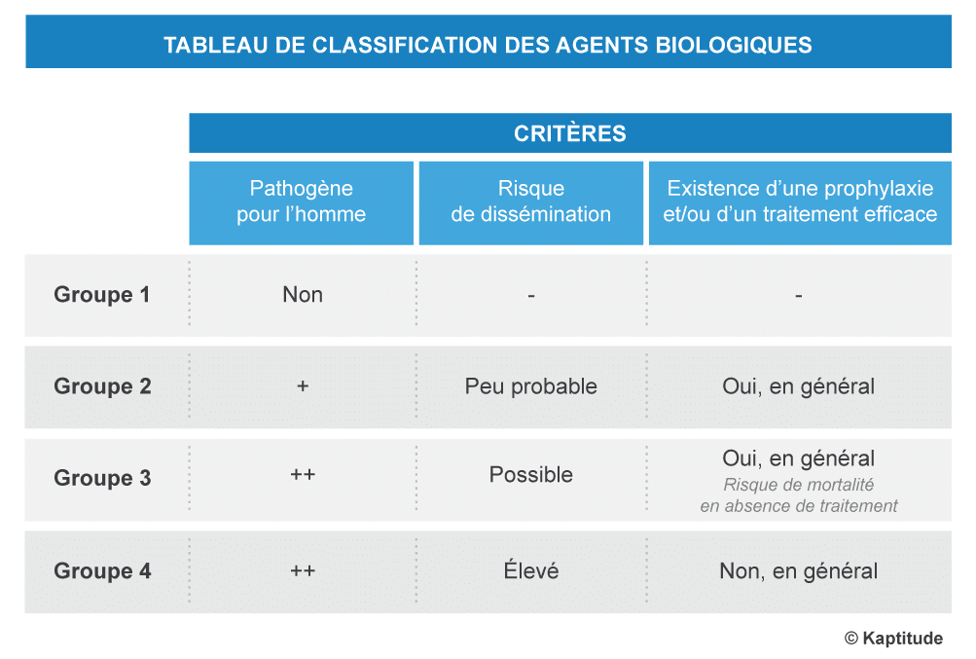
Visite d’information et de prévention (VIP)

Slide 52
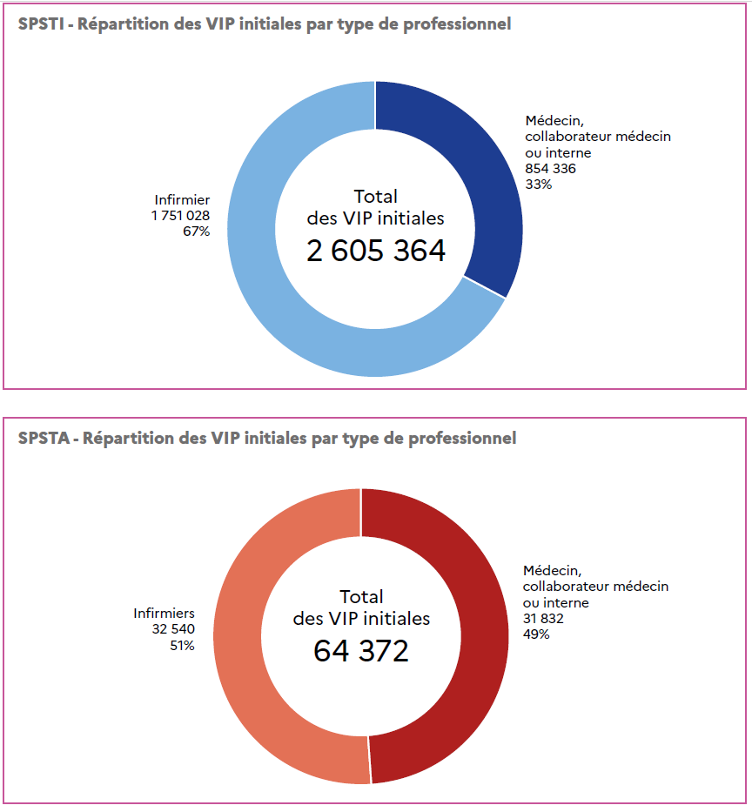
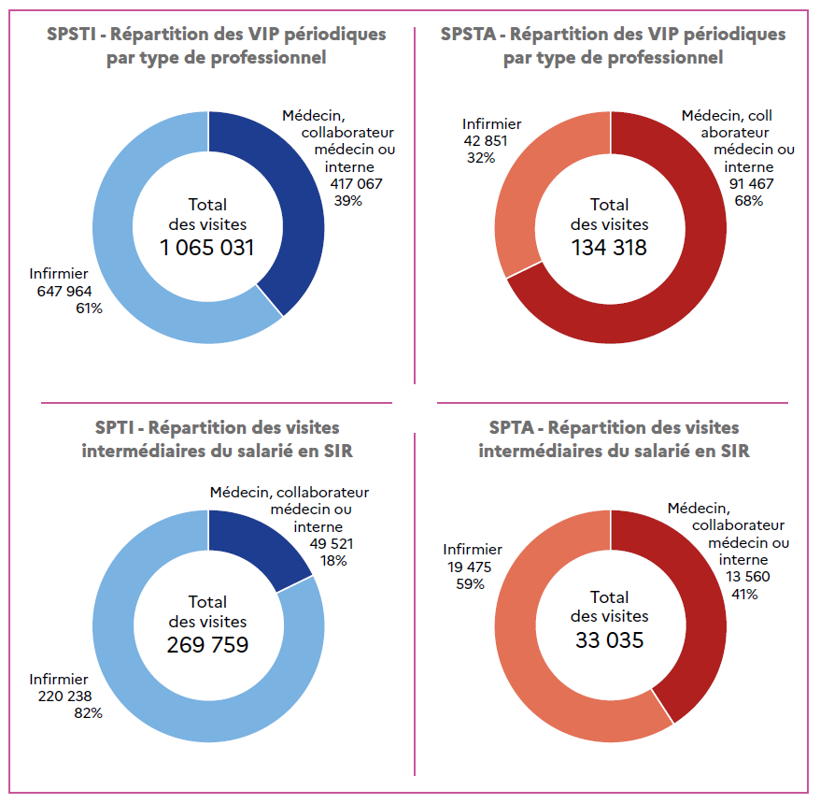
Visite d’information et de prévention (VIP)
Source : Activité des services de prévention et de santé au travail en 2022 (DGT)
Notes:
VIP initiales et périodiques principalement faites par les infirmiers.

Slide 53
Visites du suivi individuel renforcé (SIR)
À l’issue de chaque examen médical d’aptitude effectué par le médecin du travail, ce dernier remet aux travailleurs affectés à un poste à risque un avis d’aptitude ou un avis d’inaptitude. C’est le cas pour l’examen médical d’aptitude à l’embauche et pour chacun de ses renouvellements périodiques.
L’examen médical d’aptitude est réalisé avant l’embauche et renouvelé périodiquement, pour les salariés bénéficiant d’un SIR.
Prochain examen médical d’aptitude dans un délai maximal de 4 ans
Entretien intermédiaire réalisé par un professionnel de santé dans un délai maximal de 2 ans
Ainsi, les avis d’aptitude sont uniquement remis, pour les salariés en SIR, lors de l’examen médical d’aptitude à l’embauche et de son renouvellement dont la périodicité ne peut excéder 4 ans.

Slide 54
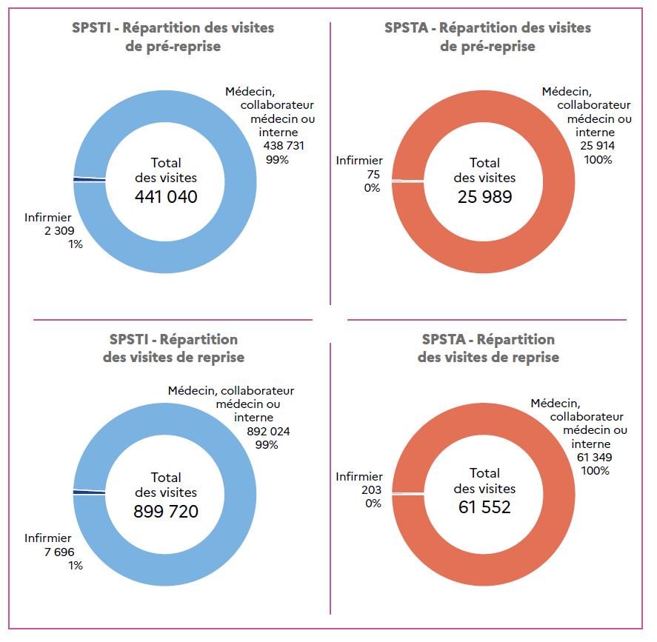
Autres visites et examens
Visites à la demande déléguées à l’infirmier : 2 %
Source : Activité des services de prévention et de santé au travail en 2022 (DGT)
Notes:
Les visites de pré reprise et de reprise sont faites quasi exclusivement par les médecins du travail.
Visites à la demande :
SPSTI : demande MT +++
SPSTA : demande salarié +++

Slide 55
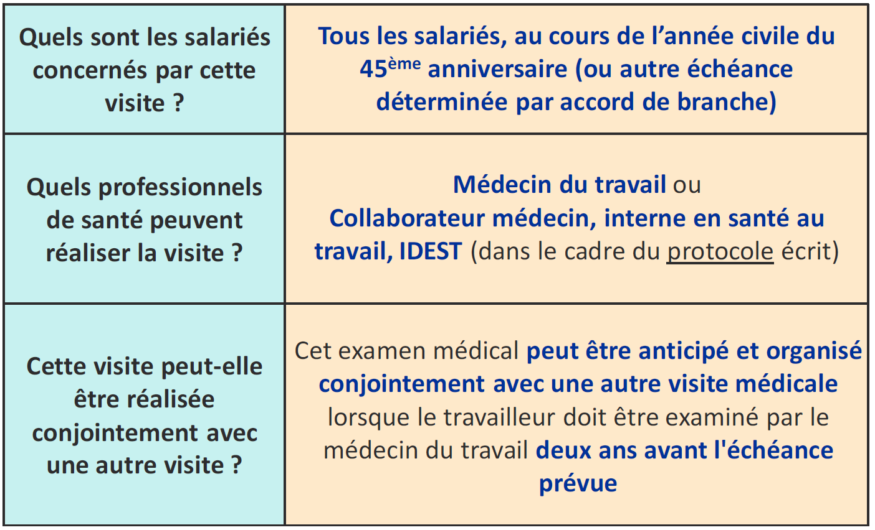
La visite de mi-carrière
Source : AFOMETRA

Slide 56
La visite de mi-carrière
Source : AFOMETRA

Slide 57
Visite de post-exposition / post-professionnelles
Source : AFOMETRA

Slide 58
Visite de post-exposition / post-professionnelles
Source : AFOMETRA

Slide 59
Visite de post-exposition / post-professionnelles
Source : AFOMETRA

Slide 60
Visite de post-exposition / post-professionnelles
Source : AFOMETRA

Slide 61
Tableau récapitulatif des visites
Source : Pradel avocats

Slide 62
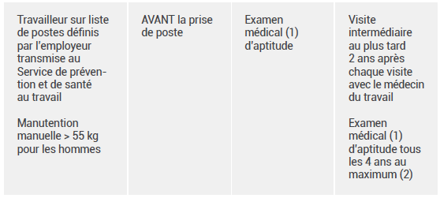
Source : Pradel avocats

Slide 63
8. L’inaptitude
et ses conséquences

Slide 64
L’inaptitude et ses conséquences
Pour déclarer une inaptitude, le médecin du travail devra avoir recherché les différentes solutions d’aménagement, d’adaptation ou de transformation du poste de travail occupé. Cette recherche doit être effectuée le plus en amont possible afin d’éviter le constat de l’inaptitude, en sollicitant le cas échéant la cellule de prévention de la désinsertion professionnelle (PDP) du service.
Exemple : fiche d’entreprise
Présentiel, téléphonique, courriel, courrier
Source : AFOMETRA

Slide 65
L’inaptitude et ses conséquences
Il existe la possibilité de dispense de reclassement qui doit rester exceptionnels :
Salariés ayant un état de santé très dégradé rendant impossible toute reprise d’un quelconque emploi
Cas de risque psycho-social suraigu.
Cette dispense prive le salarié de son droit à reclassement par l’employeur et oblige l’employeur à licencier. Le salarié perd ainsi son emploi sans que le comité social et économique ait été consulté sur les propositions de reclassement faites par l’employeur.
Si un second examen s’avère nécessaire, celui-ci doit être réalisé dans un délai de 15 jours après le premier examen. Ce délai est désormais un délai maximal qui s’impose aux SPST.
Dans l’attente de la décision d’inaptitude, le travailleur perçoit sa rémunération.

Slide 66
L’inaptitude et ses conséquences
La contestation des avis, propositions, conclusions écrites ou indications émis par le médecin du travail sont formés devant le conseil de prud’hommes. Le délai de contestation est désormais de 15 jours à compter de la notification de l’avis.
En 2022 : 134 375 inaptitudes (0,5 % des travailleurs) ont été prononcées par les médecins du travail, dont 130 753 dans les SPSTI
51 566 travailleurs ont été déclarés inaptes avec dispense de reclassement, ce qui représente 38% du total des inaptitudes.
84 733 inaptitudes ont été délivrées suite à une visite de reprise, soit 63% du total des inaptitudes. Cette donnée met en exergue les marges de progrès en matière de repérage précoce du risque professionnel et des moyens mobilisés pour y répondre.
Notes:
Inaptitude pour un travailleur sur 200 en 2022 !

Slide 67
9. Données chiffrées des suivis individuels en 2022

Slide 68
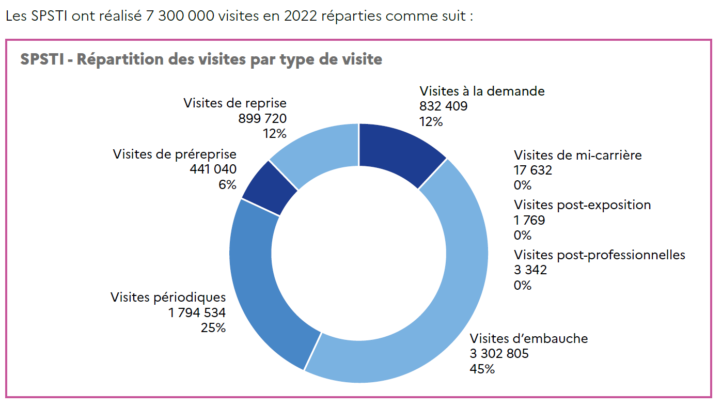
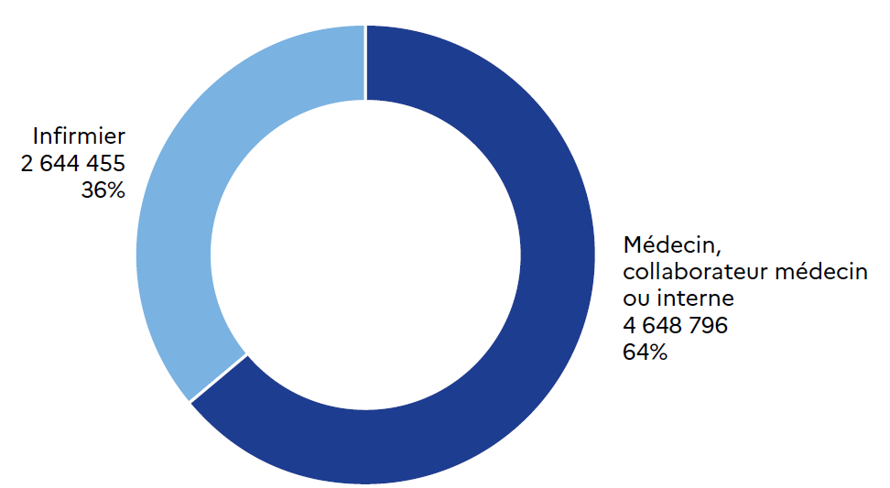
Suivis individuels – données chiffrées 2022
Source : Activité des services de prévention et de santé au travail en 2022 (DGT)
Notes:
SPSTI : visites d’embauche 45 % puis visites périodiques 25 %
Le nombre de visites post-exposition et post-professionnelles est en 2022 particulièrement faible, ce qui met en exergue les difficultés des services à mettre en œuvre cette nouvelle visite réservée aux salariés exposés ou ayant été exposés à des risques particuliers et qui a été introduite récemment (Décret du 9 août 2021 relatif à la visite médicale des travailleurs avant leur départ à la retraite et décret du 16 mars 2022 relatif à la surveillance post-exposition).
En 2022, les SPST ont ainsi déclaré 3 381 visites post-exposition et 6 223 visites post-professionnelles.

Slide 69
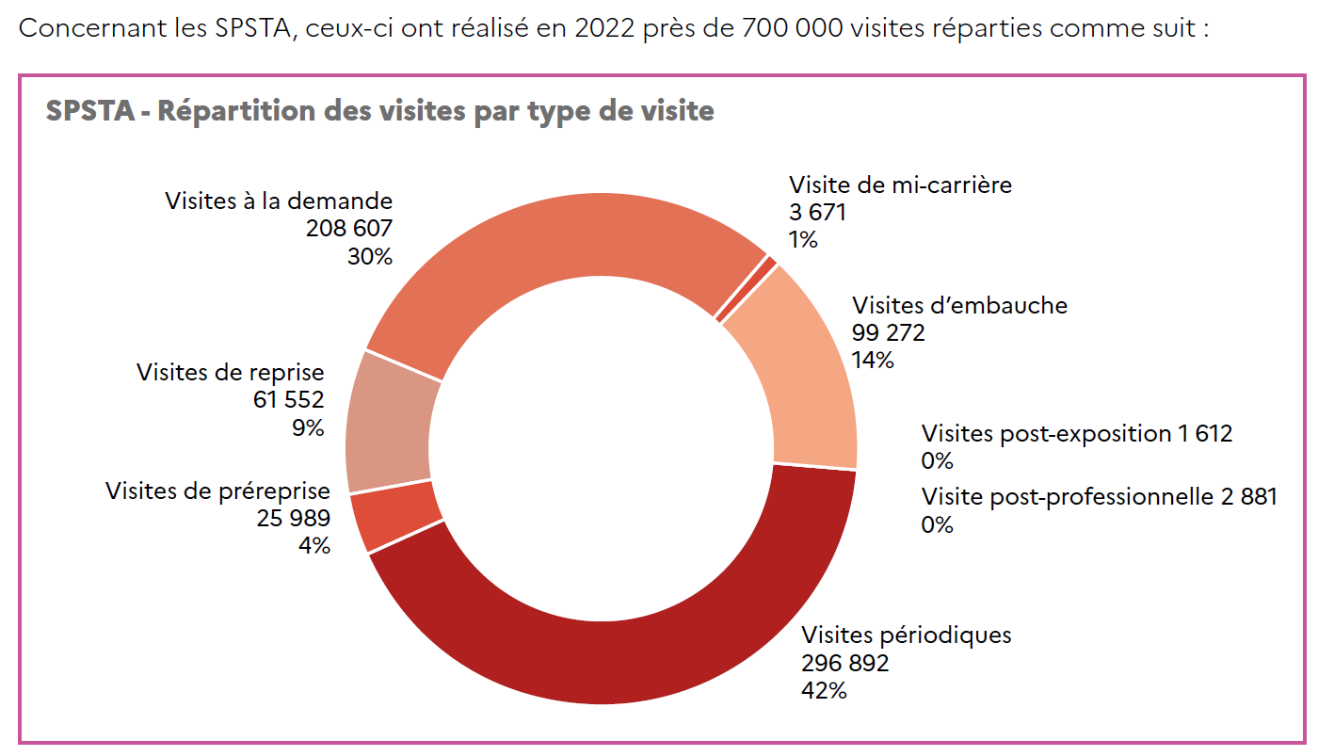
Suivis individuels – données chiffrées 2022
Source : Activité des services de prévention et de santé au travail en 2022 (DGT)
Notes:
SPSTA : visites périodiques 42 % puis visites à la demande 30 %
Le nombre de visites post-exposition et post-professionnelles est en 2022 particulièrement faible, ce qui met en exergue les difficultés des services à mettre en œuvre cette nouvelle visite réservée aux salariés exposés ou ayant été exposés à des risques particuliers et qui a été introduite récemment (Décret du 9 août 2021 relatif à la visite médicale des travailleurs avant leur départ à la retraite et décret du 16 mars 2022 relatif à la surveillance post-exposition).
En 2022, les SPST ont ainsi déclaré 3 381 visites post-exposition et 6 223 visites post-professionnelles.

Slide 70
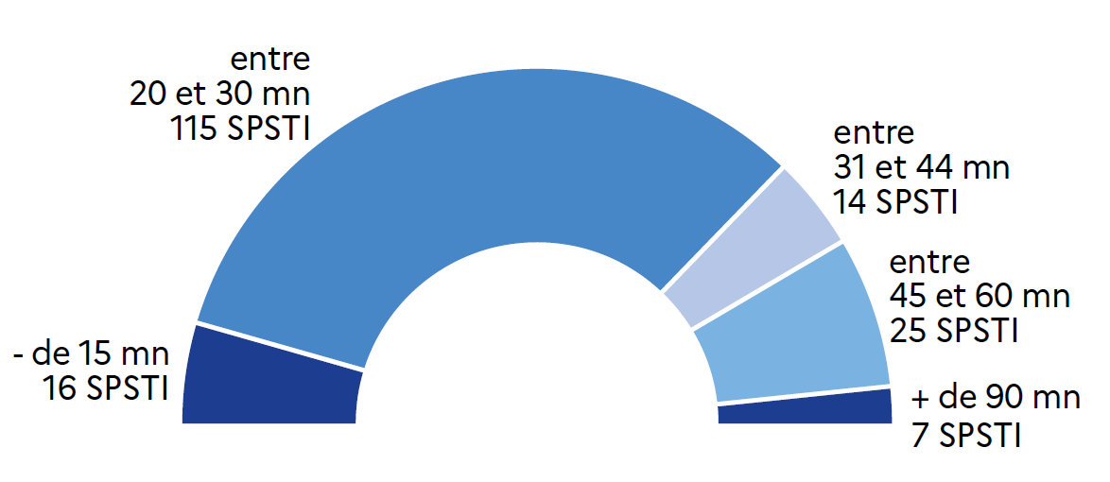
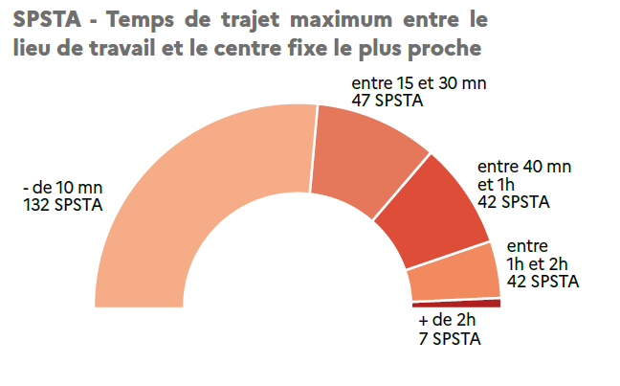
Suivis individuels – données chiffrées 2022
SPSTA participent peu au suivi des intérimaires et des travailleurs extérieurs
Accessibilité à la visite médicale :
30 minutes en moyenne (SPSTI = SPSTA)
Mais variabilité de répartition
SIR
SPSTI : 3 248 766 (20 % de leurs suivis)
SPSTA : 417 698 (37 % de leurs suivis)
Taux de réorientation des IDEST vers le MT :
VIP d’embauche : 0,73 %
VIP périodiques : 1 %
SPSTI
Source : Activité des services de prévention et de santé au travail en 2022 (DGT)

Slide 71
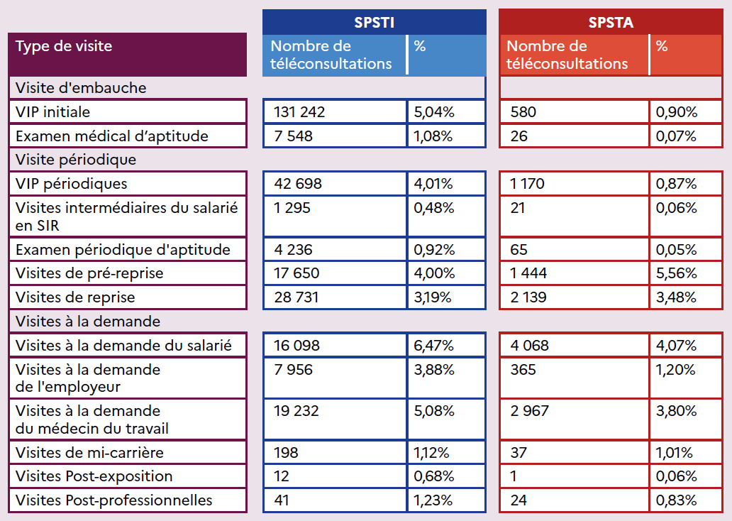
Suivis individuels – données chiffrées 2022
FOCUS Télésanté :
2020-2021 : 80 % des VM
Pic de la crise Covid-19
2022 :
SPSTI : 3,7 % soit 272 000
SPSTA : 1,8 % soit 12 842
Les visites des salariés en SIR ne sont quasiment jamais réalisées en téléconsultation.
Source : Activité des services de prévention et de santé au travail en 2022 (DGT)

Slide 72
10. L’évaluation des risques
en 2022

Slide 73
L’évaluation des risques en 2022
Rédaction du DUERP = obligation légale pour chaque entreprise
Depuis 2021 : les entreprises doivent désormais transmettre ce document à leur SPSTI.
En 2022 : 43 687 entreprises ont transmis leur DUERP, ce qui représente seulement 3% des établissements suivis par les SPSTI.
Rédaction de la fiche d’entreprise = mission obligatoire des SPST
Le nombre d’adhérents couverts par un fiche d’entreprise de moins de 4 ans s’élève à 358 856, soit 25% du total des adhérents aux SPSTI, permettant de couvrir 6,6 millions de salariés.
Source : Activité des services de prévention et de santé au travail en 2022 (DGT)
Notes:
DUERP : document unique d’évaluation des risques professionnels
Fiche d’entreprise = pendant du DUERP

Slide 74
11. Actions en milieu de travail
en 2022

Slide 75
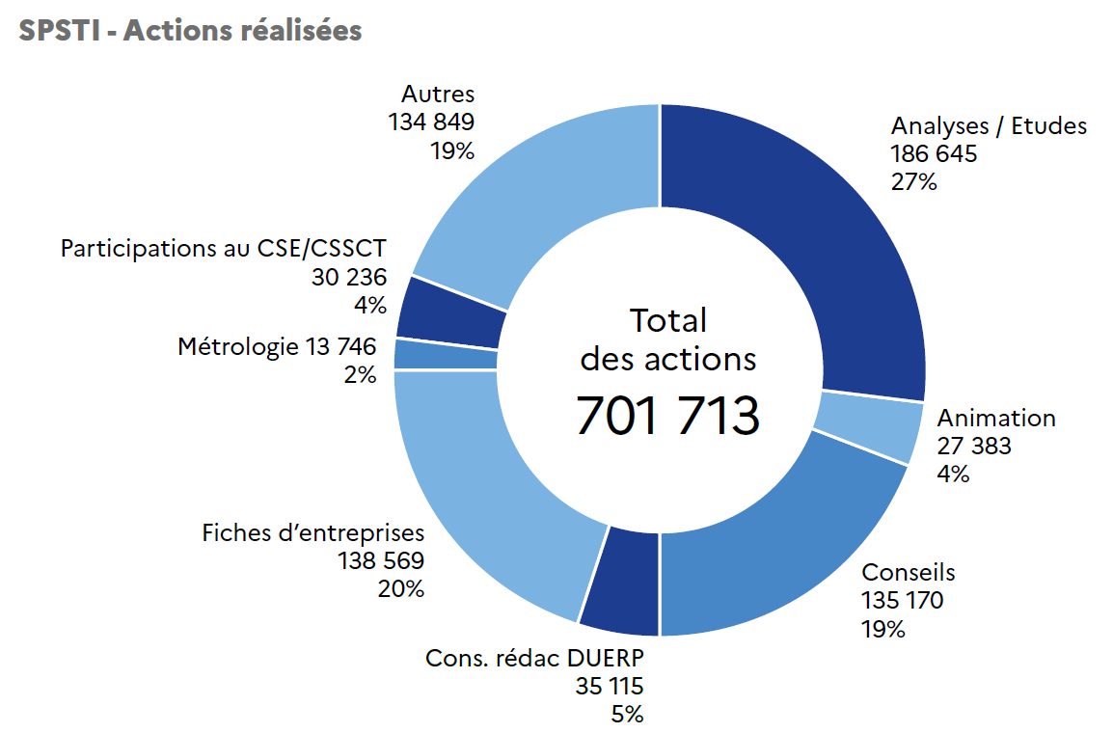
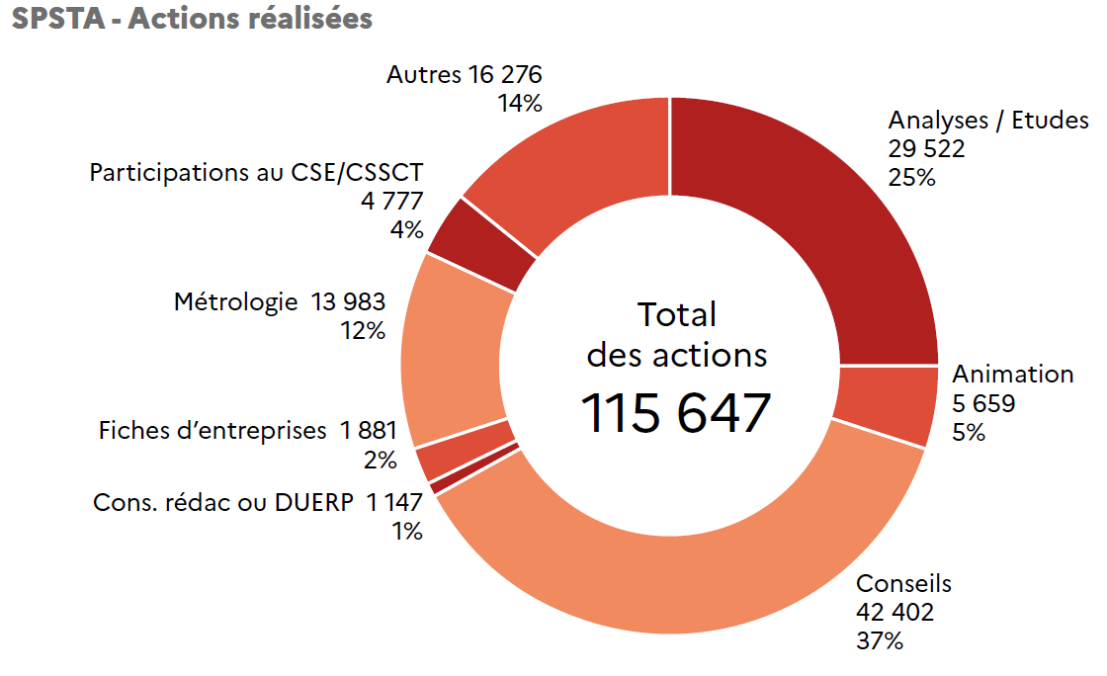
Actions en milieu de travail
SPSTI : Analyses de risques et études de postes
SPSTA : Conseils (proximité ++), 2x plus d’actions en milieu de travail
Source : Activité des services de prévention et de santé au travail en 2022 (DGT)
Notes:
Ratio d’actions par salariés suivis :
SPSTI : 4,4 %
SPSTA : 9,6 %

Slide 76
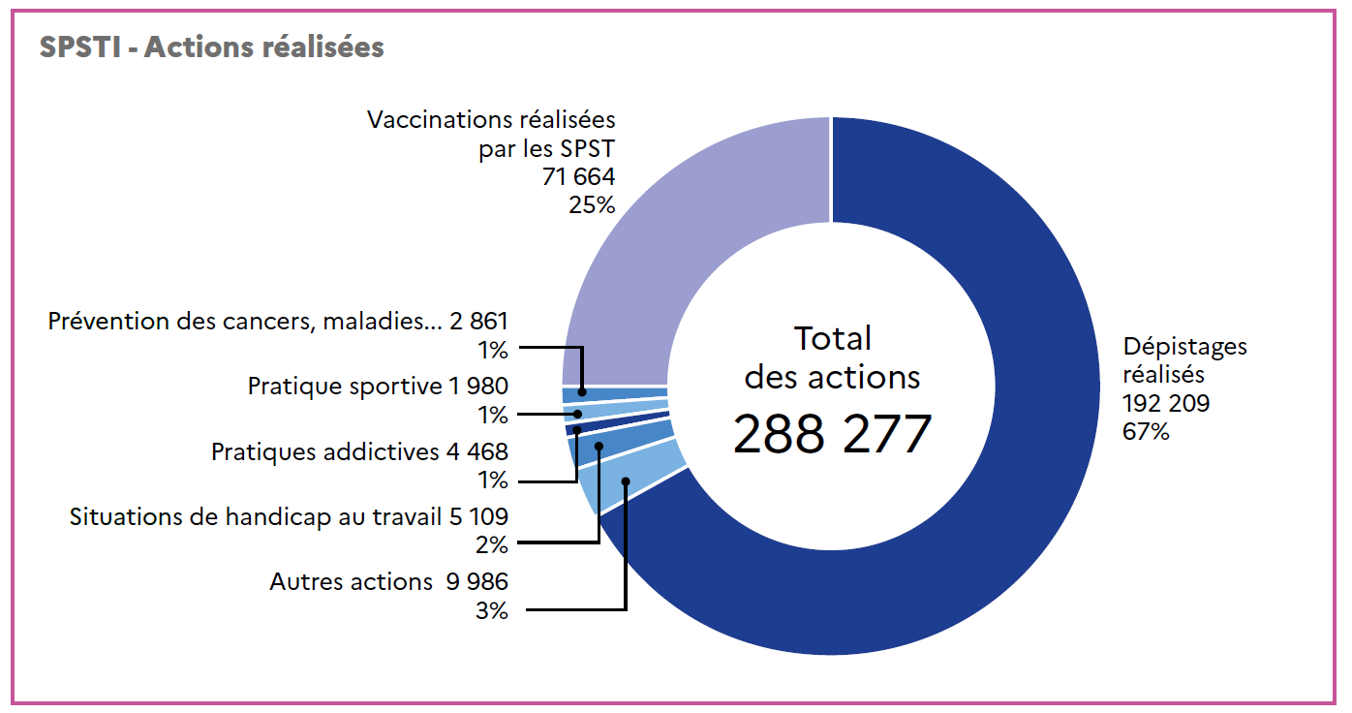
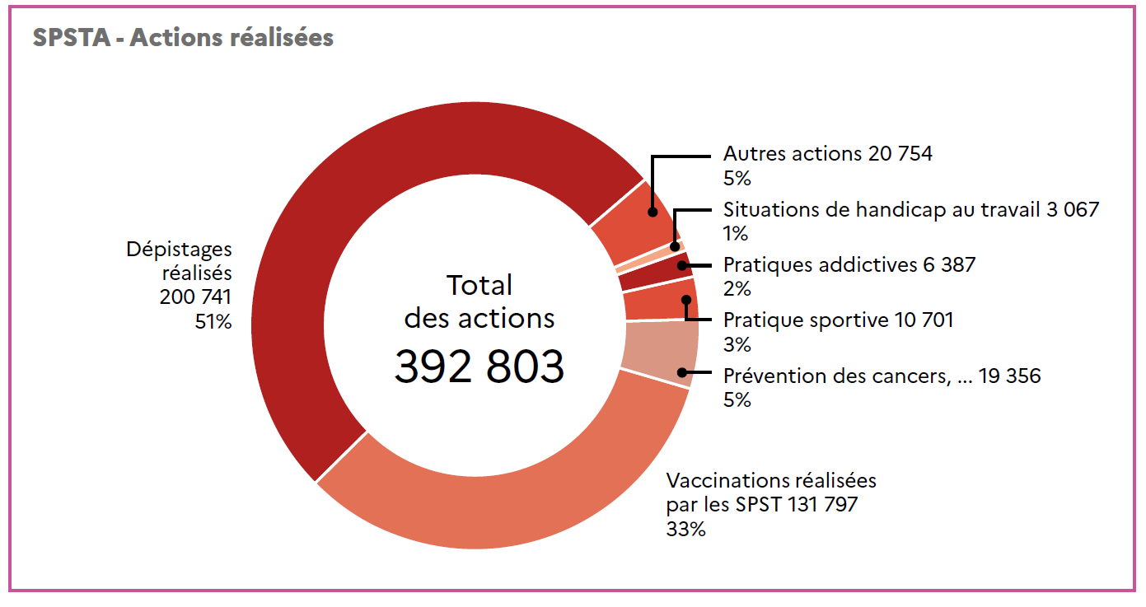
Actions de promotion de la santé sur le lieu de travail
Dépistages ++ et vaccinations (ratio x18 pour les SPSTA)
A développer :
promotion de l’activité physique (1 à 3 %)
sensibilisation aux situations de handicap (1 à 2 %)
Source : Activité des services de prévention et de santé au travail en 2022 (DGT)
Notes:
Ces deux actions ont été intégrées aux missions des SPST par la loi renforçant la prévention en santé au travail.
Ratio de promotion de la santé par salariés suivis :
SPSTI : 1,8 %
SPSTA : 32,7 %

Slide 77
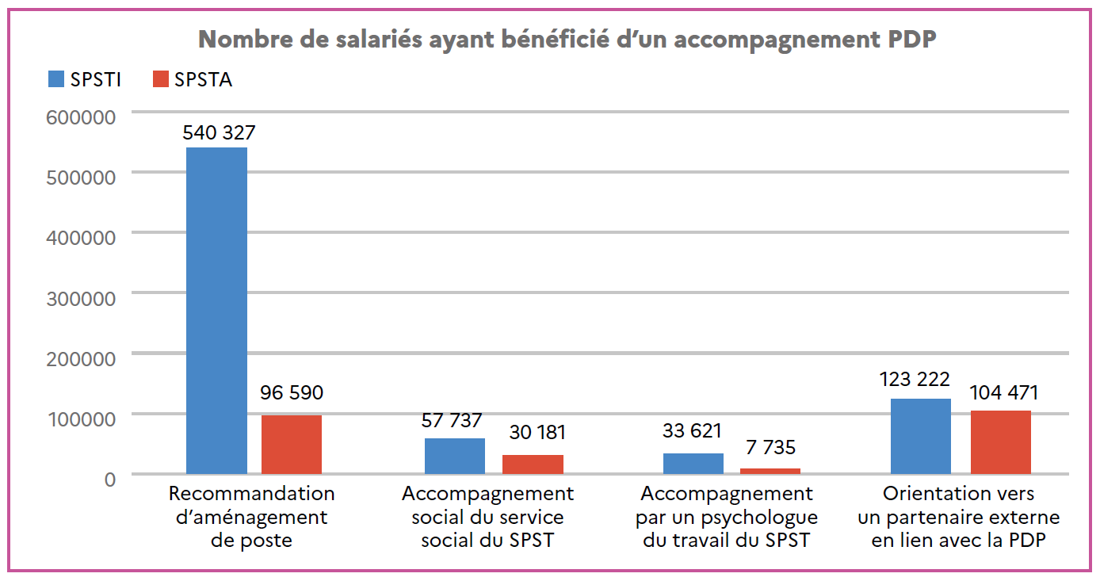
Prévention de la désinsertion professionnelle (PDP) et maintien dans l’emploi
Source : Activité des services de prévention et de santé au travail en 2022 (DGT)

Slide 78
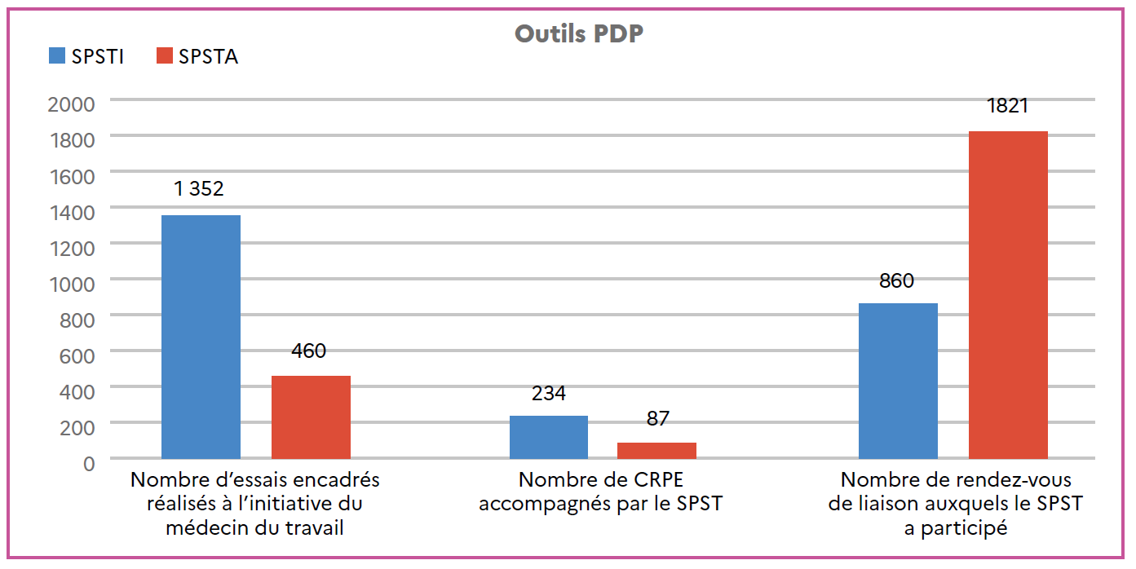
Prévention de la désinsertion professionnelle (PDP) et maintien dans l’emploi
Source : Activité des services de prévention et de santé au travail en 2022 (DGT)
Notes:
les rendez-vous de liaison ont été plus nombreux dans les SPSTA, alors même qu’ils suivent un nombre de salariés beaucoup moins élevé que les SPSTI.
Le nombre de convention de rééducation professionnelle en entreprise (CRPE = convention entre l’entreprise et la CPAM dans le cadre d’un salarié ayant une RQTH) et, dans une moindre mesure, d’essais encadrés accompagnés par les SPST reste relativement faible.

Slide 79
Essai encadré
Source : Loi Santé Travail : Quels changements pour les entreprises ? Conférence du 5 mai 2022 (Fédération régionales des SIST d’Ile de France)

Slide 80
RDV de liaison
Source : AFOMETRA

Slide 81
RDV de liaison
Source : AFOMETRA

Slide 82
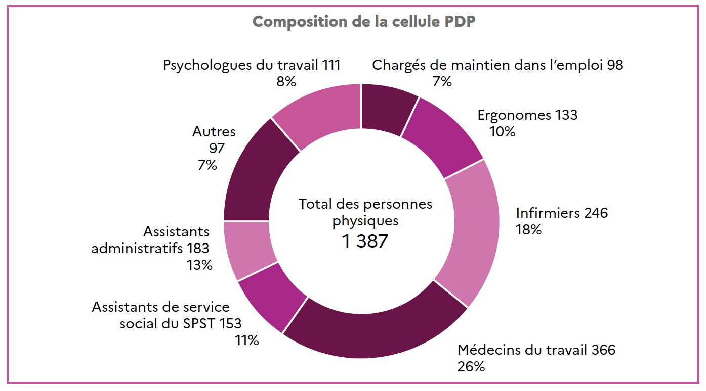
Cellule de prévention de la désinsertion professionnelle (PDP)
Depuis 2021 : obligation pour les SPSTI de se doter d’une cellule de PDP, chargée de fournir un accompagnement individuel et collectif aux salariés et entreprises confrontés à l’enjeu de l’usure professionnelle et du maintien dans l’emploi.
1 387 personnels des SPSTI exercent au sein d’une cellule PDP.
Diversité des catégories de personnels et de compétences des personnels y exerçant.
En 2022 : suivi de 95 208 salariés.
Source : Activité des services de prévention et de santé au travail en 2022 (DGT)

Slide 83
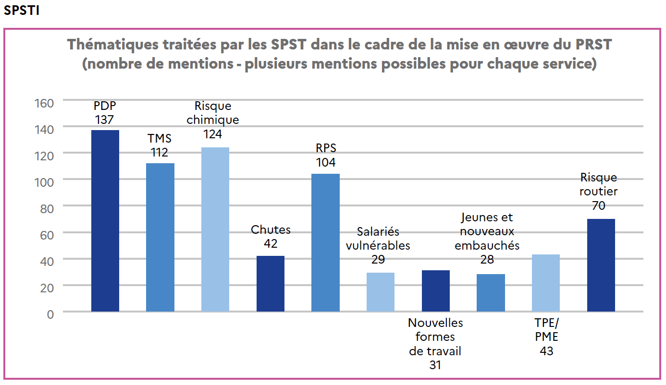
Contribution des SPST à la mise en œuvre des politiques publiques de santé et sécurité au travail
Source : Activité des services de prévention et de santé au travail en 2022 (DGT)
Notes:
PDP / Risque chimique

Slide 84
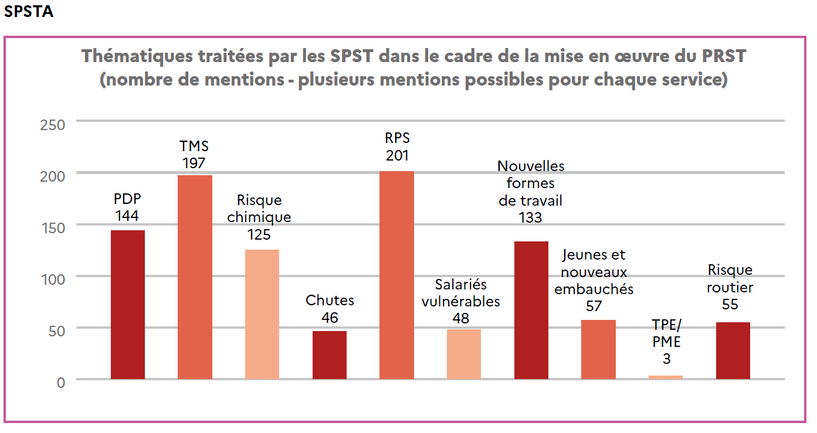
Contribution des SPST à la mise en œuvre des politiques publiques de santé et sécurité au travail
Source : Activité des services de prévention et de santé au travail en 2022 (DGT)
Notes:
RPS / TMS

Slide 85
12. Veille sanitaire et épidémiologique

Slide 86
Veille sanitaire et épidémiologique
Fait partie des missions des SPST
Participation des professionnels de santé au travail à plusieurs enquêtes récurrentes, dont les principales sont :
l’enquête SUMER sur les conditions de travail (tous les 7 ans environ)
l’enquête MCP sur les maladies à caractère professionnelle (deux quinzaines par an)
EVREST sur les données épidémiologiques de santé au travail
le RNV3PE sur les risques émergents
La participation des SPST à ces enquêtes est dans l’ensemble plutôt modeste comme l’atteste les données 2022.
Source : Activité des services de prévention et de santé au travail en 2022 (DGT)
Notes:
SUMER (Surveillance Médicale des Expositions des salariés aux Risques professionnels) : DARES (Ministère du travail)
MCP (Programme de surveillance des maladies à caractère professionnel) : Santé Publique France
EVREST (Evolutions et Relations en Santé au Travail) : observatoire pluriannuel construit en collaboration par des médecins du travail et des chercheurs
RNV3PE (Réseau National de Vigilance et de Prévention des Pathologies Professionnelles et Environnementales) : ANSES (réunit l’ensemble des Centres Régionaux de Pathologies Professionnelles et Environnementales (CRPPE) de France)

Slide 87
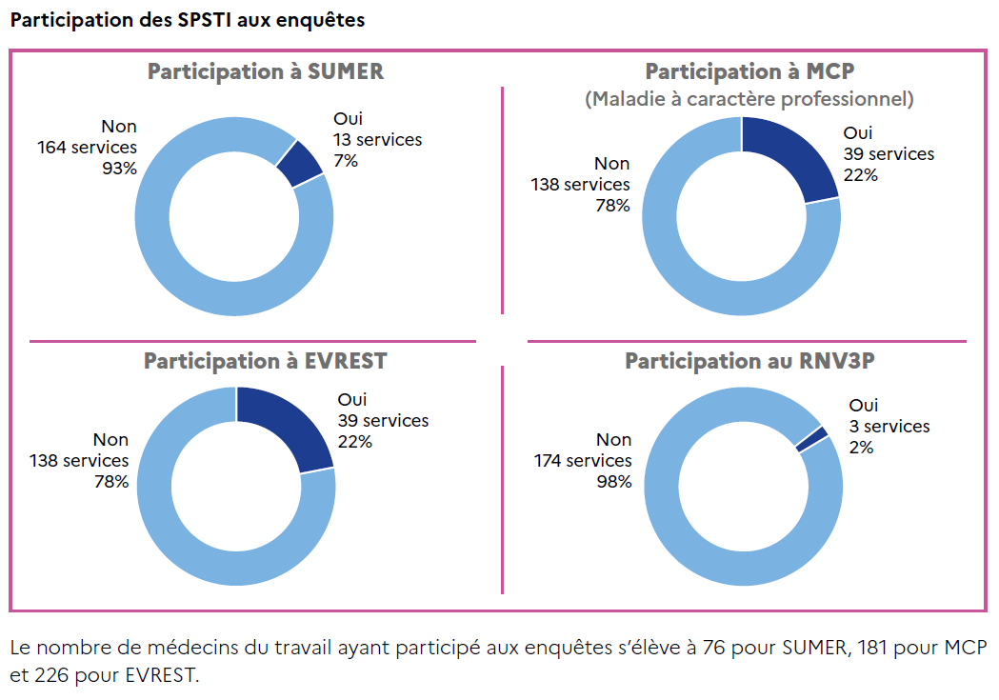
Veille sanitaire et épidémiologique
483 médecins ont participé soit 12 %
Principalement :
MCP
EVREST
Source : Activité des services de prévention et de santé au travail en 2022 (DGT)
Notes:
483 sur 4167

Slide 88
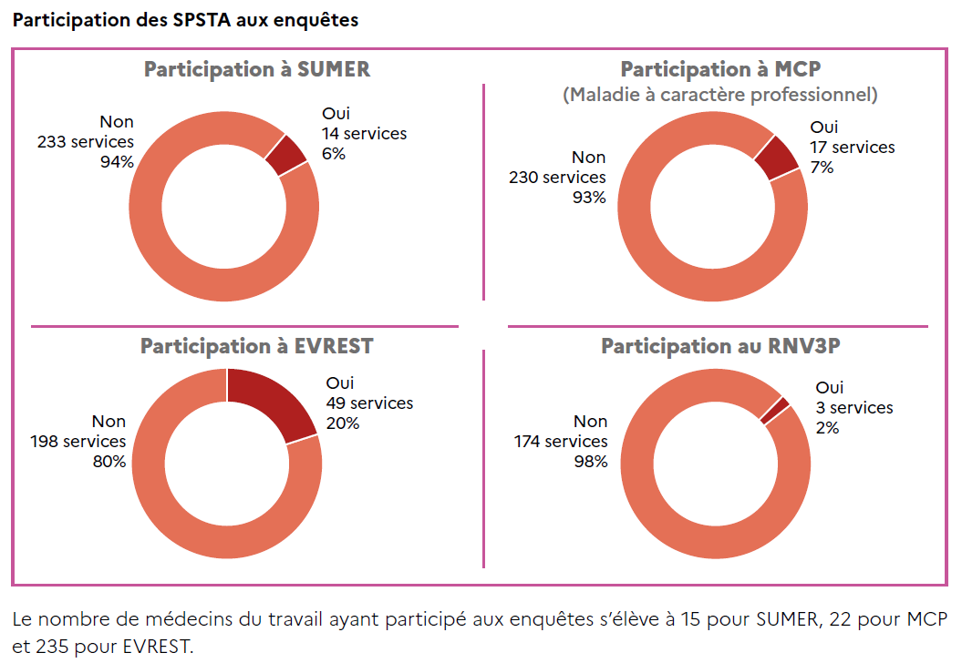
Veille sanitaire et épidémiologique
272 médecins ont participé soit 28 %
Principalement :
EVREST
Source : Activité des services de prévention et de santé au travail en 2022 (DGT)
Notes:
272 sur 957

Slide 89
13. Perspectives

Slide 90
Perspectives
Mentions « expresses » pour les inaptitudes : les MIT vont pousser à réduire leur utilisation
Pour ne pas « dédouaner » l’employeur de sa dispense de reclassement
Mention expresse : risque majoré de contestation (en 2023 : 195 saisines des inspecteurs du travail par les conseils des Prud’hommes et 7 par les cours d’appel, 165 acceptées au total, pour les autres conciliation des parties ou abandon des procédures)
Diminution des contestations des avis rendus par les médecins du travail depuis que le délai a été réduit à 15 jours (Prud’hommes).
Visites de mi-carrières à développer (réflexions en cours)
Il va être demandé aux SPST de participer plus aux enquêtes épidémiologiques
Numérisations des dossiers médicaux en cours (décret rendant obligatoire le DMST informatisé depuis 2021)
Infirmiers :
en cours de formation à la santé au travail
des preuves de formation seront demandées à partir de janvier 2026
Les infirmiers non formés deviendront des IDE d’entreprise (actions différentes)
Source : Activité des services de prévention et de santé au travail en 2022 (DGT)
Notes:
MIT : médecins inspecteurs du travail

Slide 91
Références bibliographiques
Atlas de la démographie médicale en France, situation au 1er janvier 2024, Dr François ARNAULT, Président du CNOM (tomes 1 et 2) : https://www.conseil-national.medecin.fr/lordre-medecins/conseil-national-lordre/demographie-medicale
Ministère du travail et de l’emploi : Questions-Réponses | Le suivi de l’état de santé des salariés, publié le 18/09/2024 et mis à jour le 08/10/2024 : https://travail-emploi.gouv.fr/questions-reponses-le-suivi-de-letat-de-sante-des-salaries
Loi n° 2021-1018 du 2 août 2021 visant à renforcer la prévention en matière de santé au travail, à moderniser les services de prévention et de santé au travail et à décloisonner la santé publique et la santé au travail
Présentation de l’ensemble socle de services selon le décret N° 2022-653 du 25 avril 2022, juillet 2023 : https://www.presanse.fr/ressources-sant%C3%A9-travail/parution-de-la-brochure-offre-socle-les-19-fiches-reunies-dans-un-meme-document/
Activité des services de prévention et de santé au travail en 2022 (DGT – Ministère du travail, de la santé et des solidarités)
Quelle est l’évolution de la fréquence du suivi des salariés par les services de santé au travail ? – DARES Analyses N° 72 – décembre 2021
Support de formation sur le suivi réglementaire des salariés (cycle infirmier) par AFOMETRA – Virginie Genty, Docteur en Droit, juriste en droit social, spécialisée en droit de la santé au travail, janvier 2024
Synthèse du suivi médical de l’état de santé du salarié – Pradel avocats

